Slide 1
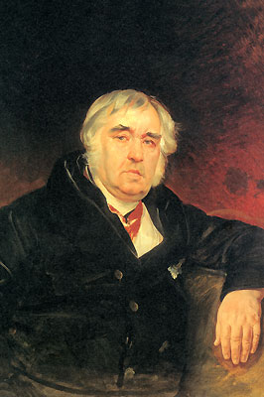
Иван Андреевич Крылов (1769 - 1844)
Кто не слыхал его живого слова?
Кто в жизни с ним не встретился своей?
Бессмертные творения Крылова
Мы с каждым годом любим все сильней.
Со школьной парты с ними мы сживались,
В те дни букварь постигшие едва.
И в памяти навеки оставались
Крылатые крыловские слова.
М. Исаковский

Slide 3
Цели урока:
1. Басня как один из старейших жанров литературы;
2. Работа с текстом басни
3. Выявить аллегорический смысл басни, ее мораль.

Slide 4
Басня – это краткий стихотворный или прозаический рассказ нравоучительного характера, имеющий иносказательный, аллегорический смысл.

Slide 5
Басня включат в себя две части:
1. Основное повествование.
2. Мораль - – это поучительный вывод из основного повествования, который даётся в начале или в конце басни.(По словарю)

Slide 6
Аллегория —
иносказание —
изображение отвлечённого понятия
через конкретный образ.
Сатира — злой смех, при помощи которого писатель изображает пороки общества, чтобы их исправить.
Олицетворение—наделение человеческими качествами животных, оживление предметов, явлений природы.

Slide 7
БАСНЯ
Цель: осмеяние
человеческих пороков,
недостатков общественной жизни
ОСНОВНАЯ ЧАСТЬ
МОРАЛЬ
Аллегории
Сатира
В начале
В конце
Эзоп. язык
Олицетворение

Slide 8
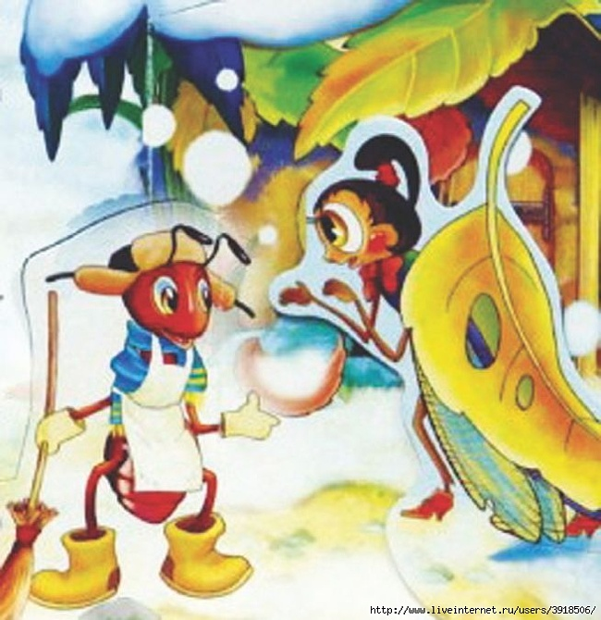

Slide 9
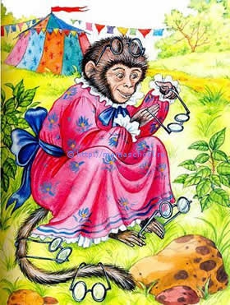

Slide 10
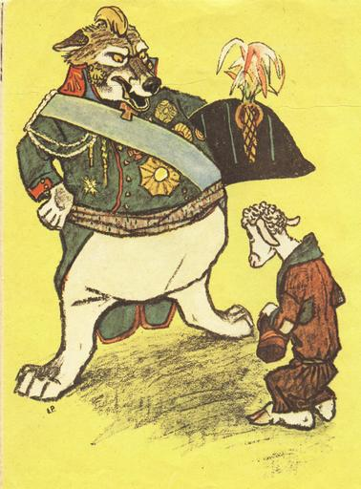

Slide 11
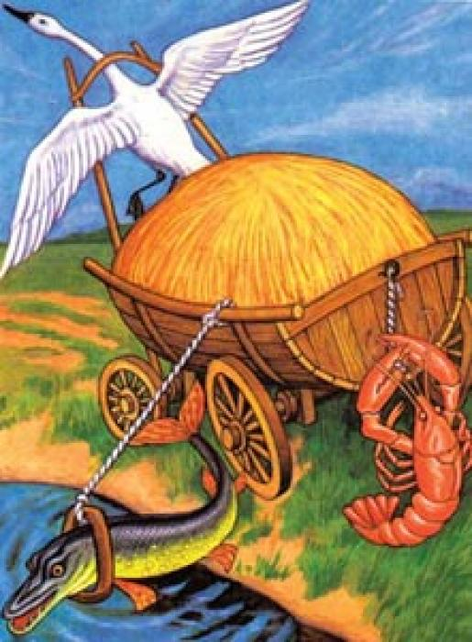

Slide 12
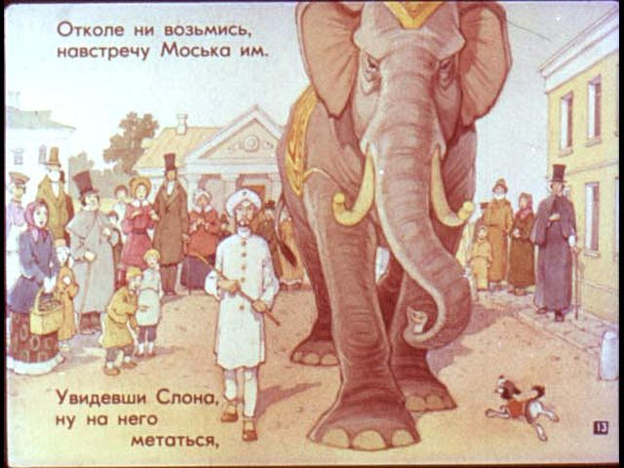

Slide 13
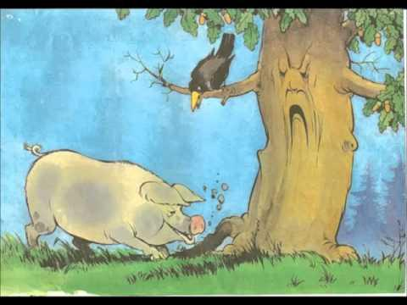

Slide 14
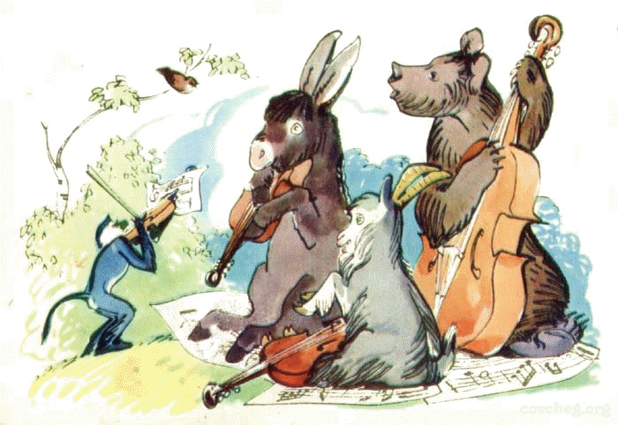

Slide 16
Как осел справлялся со своими обязанностями?
Почему же мужик его наказал?
Как вы думаете, осел это сделал нарочно?
Почему же так получилось?
Так кто же больше виноват?

Slide 17
В чем мораль этой басни?
Не доверяй ответственную работу, тому кто не может с ней справиться. А уж если доверил, то сам неси ответственность за последствия. Не требуй от других то, на что они не способны.

Slide 18
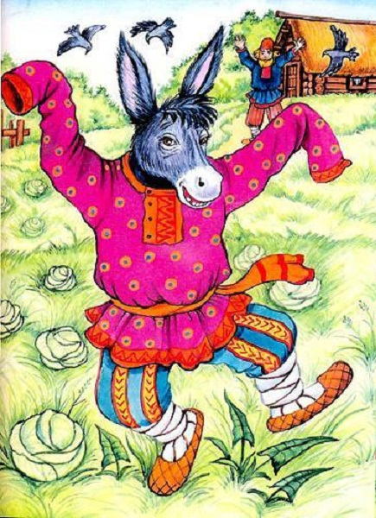

Slide 19
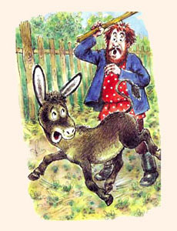

Slide 20
«Забавой он людей исправил,
Сметая с них пороков пыль;
Он баснями себя прославил,
И слава эта – наша быль.
И не забудут этой были,
Пока по-русски говорят,
Её давно мы затвердили,
Её и внуки затвердят».

Slide 21
Домашнее задание:
Выразительное чтение басни

